Slide 1
Wistron Technologies
AI result(CSV,JPG) to Bigdata
Robbin Cai
MZL800
2020/08

Slide 2
目录
JPG文件系统架构
程序清单
注意事项
CSV文件系统架构

Slide 3
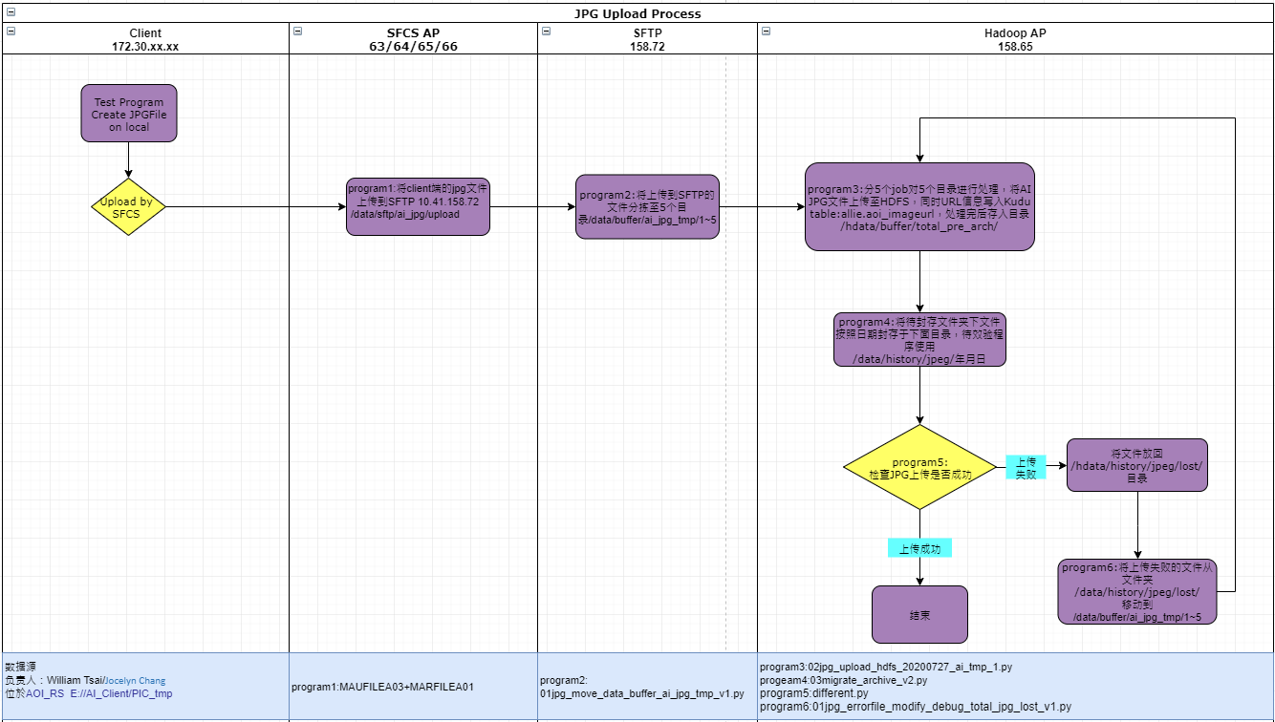
JPG系统架构

Slide 4
程序清单
Program | Host | Path
01jpg_move_data_buffer_ai_jpg_tmp_v1.py | 10.41.158.80 | /home/armap/kuduprogram/
02jpg_upload_hdfs_20200727_ai_tmp_1.py | 10.41.158.80 | /home/armap/kuduprogram/
03migrate_archive_v2.py | 10.41.158.72 | /home/hadoop/program/total_scripts/
different.py | 10.41.158.106 | /home/hadoop/program/total_scripts/
01jpg_errorfile_modify_debug_total_jpg_lost_v1.py | 10.41.158.72 | /home/hadoop/program/

Slide 5
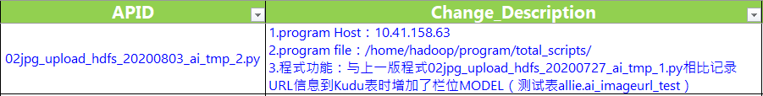
注意事项
背景：目前删除历史文件无法根据不同的机种来设置不同的保留时间
测试的时候新建了表allie.ai_imageurl_test，测试OK。如果后续程式上线使用，最好也同步修改SFCS AOI JPG和BAIL AOI JPG对应的程式并修改表allie.aoi_imageurl，增加栏位MODEL

Slide 6
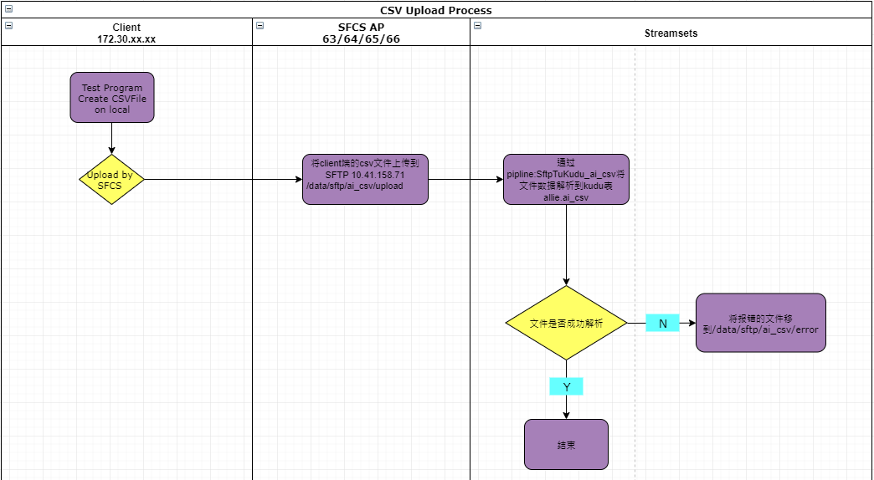
CSV 系统架构

